Slide 1


Slide 2
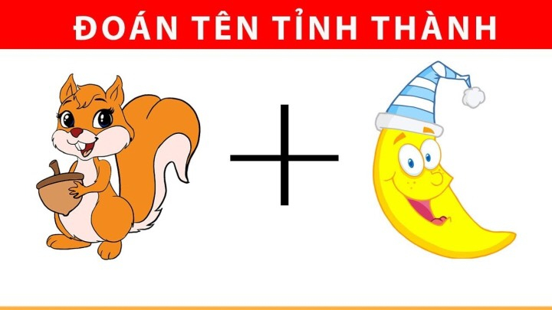
SÓC TRĂNG

Slide 3
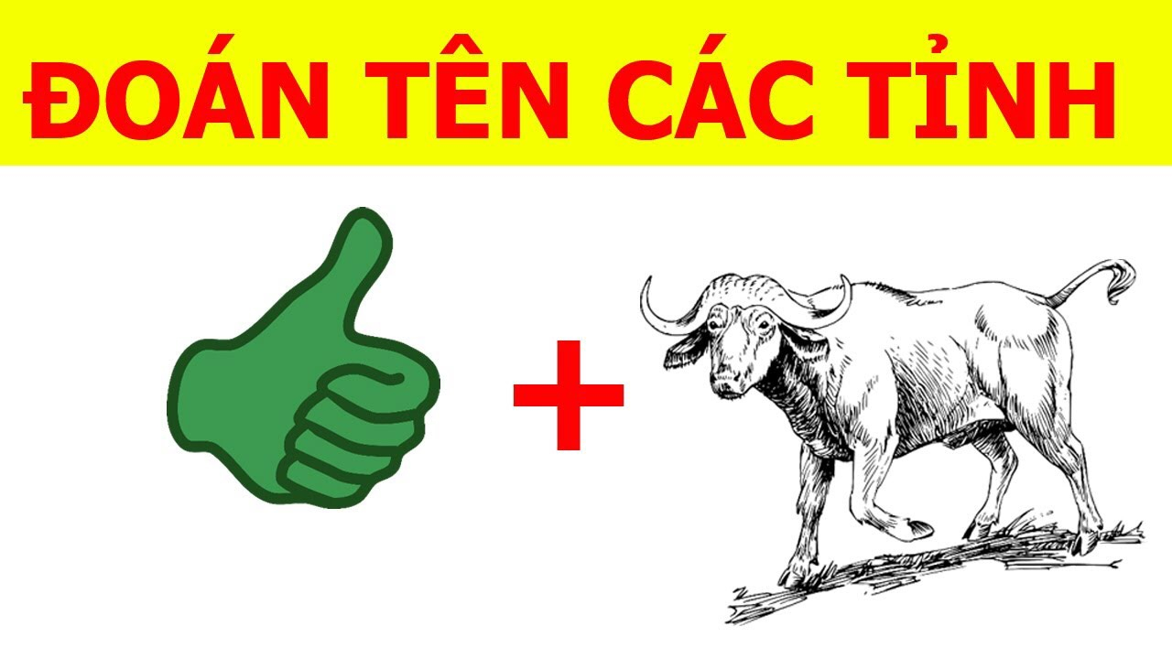
LAI CHÂU

Slide 4
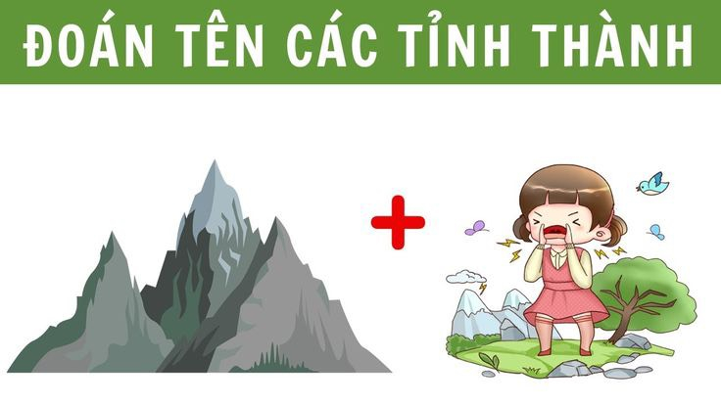
SƠN LA

Slide 5
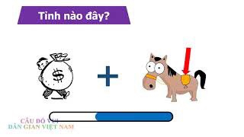
PHÚ YÊN

Slide 6
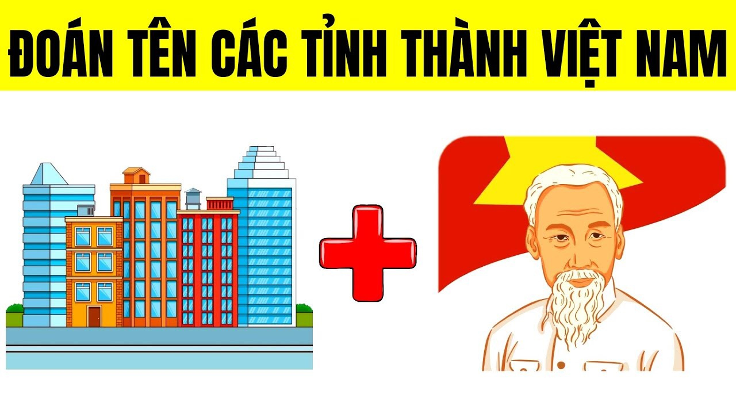
HỒ CHÍ MINH

Slide 7
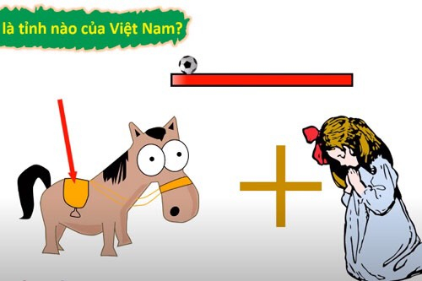
YÊN BÁI

Slide 8
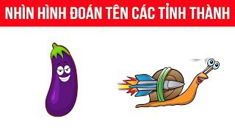
CÀ MAU

Slide 9
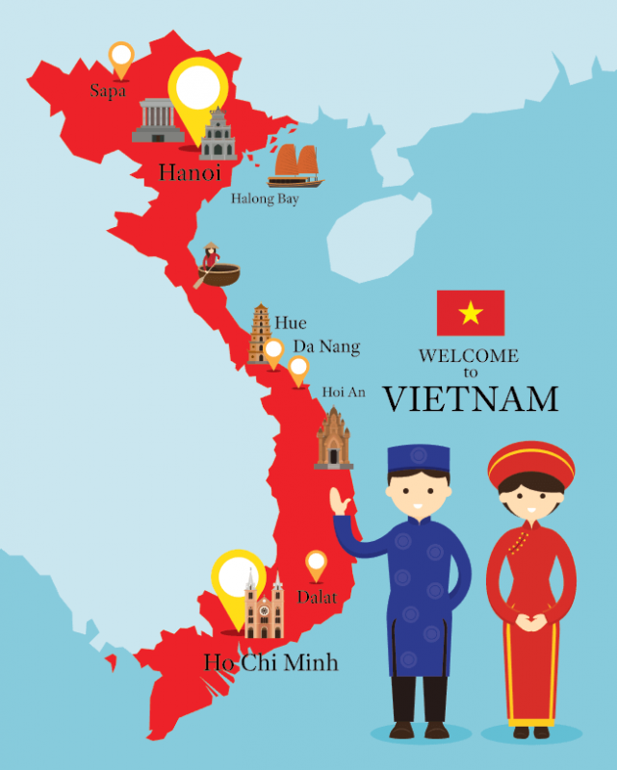
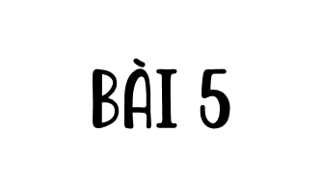

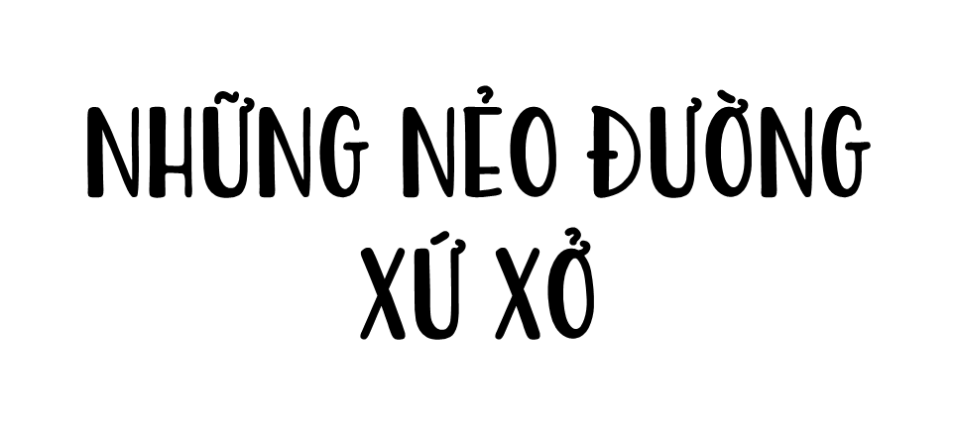
Tiết 55: TRI THỨC NGỮ VĂN

Slide 10



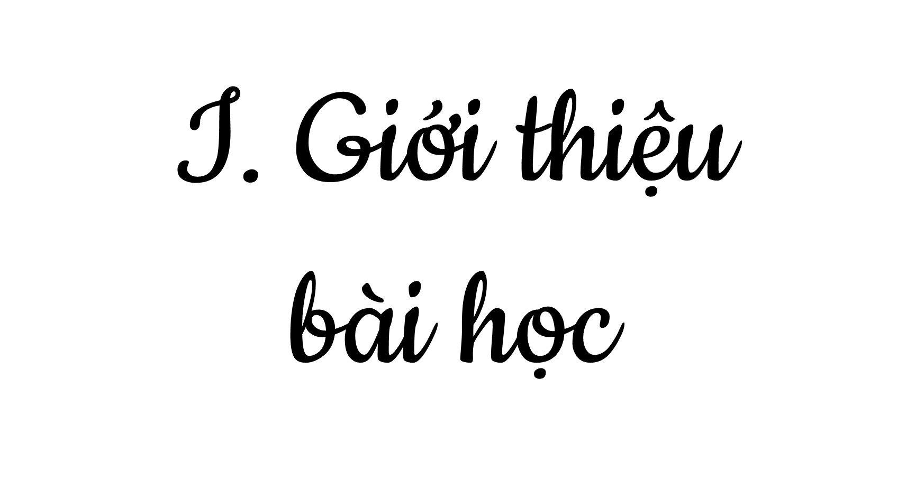


Slide 11



1. Chủ đề
→ Đất nước thật tươi đẹp và thú vị. Mỗi bước chân của chúng ta sẽ mở ra và đưa ta đến một chân trời mới
2. Thể loại
Kí
Du kí
Thơ

Slide 12


Slide 13

1. Kí
- Kí là tác phẩm văn học chú trọng ghi chép sự thực.
- Trong kí có
+ Kể sự việc, tả người, tả cảnh, cung cấp thông tin và thể hiện cảm xúc, suy nghĩ của người viết.
+ Có những tác phẩm nghiêng về kể sự việc, có những tác phẩm nghiêng về thể hiện cảm xúc;

Slide 14

1. Kí
- Ngôi kể thứ nhất: với một số thể loại kí, tác giả thường là người trực tiếp tham gia hoặc chứng kiến sự việc.
- Trình tự kể: theo trình tự thời gian.
- Kí có nhiều loại: kí sự, phóng sự, du kí, hồi kí...

Slide 15

2. Du kí
Du kí là thể loại ghi chép vể những chuyến đi tới các vùng đất, các xứ sở nào đó. Người viết kể lại hoặc miêu tả những điều mắt thấy tai nghe trên hành trình của mình.

Slide 16


Sưu tầm các văn bản được viết theo thể loại kí/ du kí và phân tích đặc điểm.

Slide 17


RUNG
CHUÔNG VÀNG

Slide 18




6
1
2
3
4
5
7
8
9
CÂU HỎI 1
10
BẮT ĐẦU
Điền từ thích hợp vào chỗ chấm:
Kí là loại tác phẩm văn học……
Đáp án:
Ghi chép sự thực

Slide 19
6
1
2
3
4
5
7
8
9
CÂU HỎI 2
10
BẮT ĐẦU
Tác giả của kí thường là người trực tiếp tham gia, chứng kiến sự việc, đúng hay sai?
Đáp án:
Đúng

Slide 20
6
1
2
3
4
5
7
8
9
CÂU HỎI 3
10
BẮT ĐẦU
Sự việc trong thể loại kí thường được kể theo trình tự gì?
Đáp án:
Thời gian

Slide 21
6
1
2
3
4
5
7
8
9
CÂU HỎI 4
10
BẮT ĐẦU
Kí chỉ kể các sự việc, không bày tỏ cảm xúc, suy nghĩ, liên tưởng của tác giả. Đúng hay sai?
Đáp án:
Sai

Slide 22
6
1
2
3
4
5
7
8
9
CÂU HỎI 5
10
BẮT ĐẦU
Nêu khái niệm du kí bằng một câu ngắn gọn.
Đáp án:
Du kí là một tiểu loại của kí, ghi chép về những chuyến đi tới các vùng đất, trong đó người viết kể lại hoặc miêu tả những điều mắt thấy tai nghe trên hành trình của mình.

